Slide 1
STRUKTURNE POLITIKE I IZVOZ RH Prof.dr.sc. Boris Cota 15. listopad 2014.

Slide 2
1. Uvod
Hrvatska je malo gospodarstvo sa velikom nezaposlenosti (treća u EU poslije Španjolske i Grčke) i velikim vanjskim dugom (razina BDP-a)
Hrvatska ne može gospodarski oporavak i održivi rast temeljiti na domaćoj potražnji već na inozemnoj potražnji.
Kako povećati rast izvoza mjerama domaće ekonomske politike kako bi se povećala njegova konkurentnost je danas temeljno gospodarsko i političko pitanje. Europska komisija u 2015. ne predviđa rast hrvatskog gospodarstva temeljenog na rastu izvoza!

Slide 3
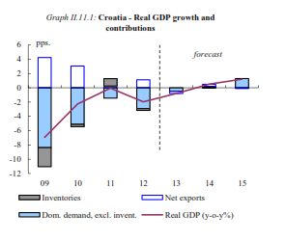
Izvor: European Economic Forecast: Winter 2014, European Commission, 2014.

Slide 4
Posljedice krize na hrvatski realni BDP
Izvor: IMF

Slide 5
Izvor: Eurostat

Slide 6
Izvor: Eurostat

Slide 7
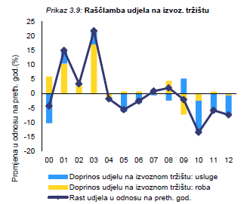
Na turizam već otpada trećina hrvatskog izvoza (i dvije trećine izvoza usluga). Izvoz usluga na čelu s turizmom, tijekom zadnjih 13 godina ima bolje rezultate nego izvoz robe
Izvor: Makroekonomske neravnoteže – Hrvatska 2014, Europska komisija

Slide 8
Prevladavajuće mišljenje među akademskim ekonomistima kao i među nositeljima ekonomske politike je da strukturne reforme, koje prvenstveno povećavaju konkurentnost na tržištu proizvoda i tržištu rada te fiskalna konsolidacija moraju biti prioriteti za gospodarski opravak i ubrzanje rasta.

Slide 9
Govor predsjednika ECB Maria Draghia u kolovozu ove godine u Jackson Hole je izazvao među stručnom javnosti u SAD i u EU izniman odjek.
Draghi traži promjenu u ekonomskoj politici europodručja kroz promjenu politike agregatne potražnje , što zapravo znači davanje značajnije uloge fiskalne i monetarne politike uz istodobno provođenje strukturnih politika.
Povećanje konkurentnosti Draghi vidi ne samo kroz smanjenje troškova već i u specijalizaciji u djelatnostima visoke dodane vrijednosti (kao primjer zemlje koja je to implementirala navodi Njemačku)

Slide 10
Da li će i zaista doći do značajnije promjene u monetarnoj i fiskalnoj politici europodručja je danas prvenstveno političko pitanje.
Neovisno o promjeni monetarne i fiskalne politike ostaje pitanje učinkovitosti strukturnih reformi.

Slide 11
2. Strukturne reforme, industrijska politika (i fiskalna konsolidacija)
Što strukturne reforme na koje se često pozivaju političari i ekonomisti?
To su značajne promjene koje provode vlade, kojima se povećava konkurentnost na tri tržišta: tržištu rada, tržištu proizvoda i financijskom tržištu. Često se tome dodaju i politike koje poboljšavaju obrazovanje i R&D

Slide 12
Zahtjev koji dolazi iz središta EU je da zemlje periferije Europe moraju što prije provesti strukturne reforme.
Na taj bi se način povećala konkurentnost na tržištu rada i proizvoda, ostvarila realnu deprecijaciju u odnosu na središte Europe, povećala očekivanja u pogledu budućeg rasta, i tako potaknulo povećanje agregatne potražnje i proizvodnje.

Slide 13
Reforme na tržištu proizvoda
Smanjenje cijena povećava cjenovnu konkurentnost domaćih međunarodno razmjenjivih dobara, što povećava izvoz i smanjuje uvoz. To je pozitivni konkurencijski učinak.
U dugom roku, smanjenje marži povećava domaću aktivnost i dohodak, što povećava uvoz (kada su domaći i strani proizvodi nesavršeni supstituti).

Slide 14
Reforme na tržištu rada
Smanjenje realnih plaća smanjuje domaće troškove proizvodnje, a time i cijene domaćih međunarodno razmjenjivih i nerazmjenjivih dobara. Taj pozitivni konkurencijski učinak smanjuje veličinu uvoza i povećava veličinu izvoza.
U dugom roku smanjenje plaća povećava zaposlenost, domaću aktivnost i dohodak. Rast dohotka rezultira u povećanju domaće potražnje i uvoza. Taj učinak dohotka smanjuje pozitivan konkurencijski učinak.
Povećanje ponude rada, zaposlenosti i domaće potražnje djeluje na proračun države. Povećavaju se porezni prihodi i smanjuju transferi nezaposlenima.
Reforme na tržištu rada i proizvoda imaju kvalitativno slične učinke na tekući račun u kratkom i dugom roku.

Slide 15
Fiskalna konsolidacija
Fiskalna konsolidacija koja se provodi putem rashodne strane proračuna smanjuje domaću potražnju koja rezultira u smanjenju potražnje za proizvodima i smanjenju uvoza.
Poboljšava se tekući račun i dugoročno poboljšava međunarodna neto investicijska pozicija zemlje.
U isto vrijeme opadanje domaće aktivnosti vrši pritisak na smanjenje cijena i plaća što poboljšava konkurentnost međunarodno razmjenjivih dobara.

Slide 16
Smanjenje duga javnog duga smanjuje izdatke na kamate i povećava budući fiskalni prostor. Taj fiskalni prostor se koristi za smanjivanje opterećenja rada (jednom kada je dosegnuta ciljana razina javnog duga).
Smanjenje poreza na rad, dovodi do rasta neto plaća, stimuliranja domaće aktivnosti i potražnje privatnog sektora. Rastu cijene, izvoz opada i uvoz raste u dugom roku čime se umanjuju pozitivni učinci fiskalne konsolidacije na tekući račun.
Povećanje poreza na rad smanjuju raspoloživi dohodak i privatnu potražnju. Domaća aktivnost se smanjuje, uvoz opada, izvoz raste i tekući račun se poboljšava u kratkom i srednjem roku.

Slide 17
Strukturne reforme u normalnim vremenima ( razdoblje prije recentne krize) imaju pozitivan učinak na rast BDP jer:
1. smanjenje marži i cijena dovodi do realne deprecijacije (povećava se izvozna konkurentnost) što smanjuje jaz između središta i periferije Europe;
2. reforme povećavaju očekivanja o budućem rastu i putem učinka bogatstva stimuliraju tekuću potražnju.
U kratkom roku zbog pada cijena, središnja banka smanjuje nominalnu kamatnu stopu i gospodarstvo prolazi kroz razdoblje prosperiteta.

Slide 18
U kratkom roku u “nenormalnim” vremenima, kada središnja banka gotovo da ne može više smanjivati kamatnu stopu (jer je ionako blizu nule), strukturne reforme s jedne strane djeluju kontrakcijski, jer deflacijska očekivanja povećavaju realnu kamatnu stopu i smanjuju potrošnju, te proizvodnja opada.
S druge strane strukturalne reforme mogu djelovati pozitivno na očekivanja o stalnom rastu dohotka, što povećava učinak bogatstva, koji djeluje na povećanje potrošnje i proizvodnje.
Zato strukturalne reforme mogu imati kontrakcijski ili ekspanzivni učinak u kratkom roku.

Slide 19
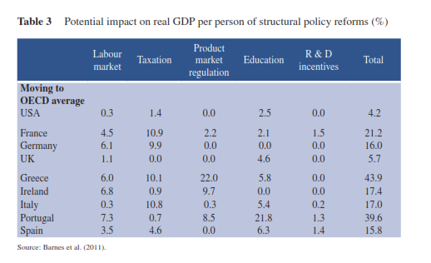

Slide 20
Industrijska politika (dijagnostički pristup)
Temelji se na reformi koje uklanjaju ograničenja koja najviše sputavaju rast izvoza (orijentacija je izravno na uskim grlima) poput visoke cijenu financiranja domaćih investicija i izvoza.
Dijagnostičkim pristup stoga detektira najprije koji faktor predstavlja najveće ograničenje rastu, a nakon toga se otkrivaju i uklanjanju poremećaji koje se skrivaju iza toga faktora.

Slide 21
3. Proizvodna struktura i ekonomska složenost
Niski udjel izravnih stranih ulaganja u izvoznoj industriji Hrvatske imo je za posljedicu da nije iskorištena mogućnost integracije u globalne opskrbne lance.
Nije bilo znalčajnijih pozitivnih tehnoloških, upravljačkih i financijskih vanjskih učinaka povezanih s izravnim stranim ulaganjima u izvozne grane što pridonosi jačanju konkurentnosti i gospodarskom rastu.

Slide 22
Proizvodnja zahtijeva različite inpute–sposobnosti određene zemlje da proizvede različite proizvode.
Produktivno znanje je ono koje je potrebno za proizvodnju određenog proizvoda.
To dovodi do specijalizacije pojedinaca i poduzeća koji stvaraju raznolikost na nacionalnoj i na globalnoj razini.

Slide 23
Veća društvena akumulacija produktivnog znanja dovela je do značajnog porasta životnog standarda.
Ekonomska složenost je mjera složenosti međuzavisnosti i veličine produktivnog znanja koje društvo mobilizira.
Složena gospodarstva su ona koje imaju ogromnu vrijednost relevantnog znanja ljudi i stvaraju raznolike proizvode temeljene na takvom znanju.

Slide 24
Analizom proizvodnje zemlje, moguće je zaključiti kolika je njena vrijednost znanja.
Raznolikost zemlje je mjera koja pokazuje koliko znanja jedna zemlja posjeduje i koliko je različitih proizvoda ta zemlja sposobna proizvesti.
Prisutnost proizvoda prikazuje broj zemalja koje su također sposobne proizvesti taj isti proizvod.

Slide 25
Ekonomska složenost može biti pokretač blagostanja ukoliko se zemlja nalazi na višoj razini ekonomske složenosti, mjerene indeksom ekonomske složenosti u odnosu na dohodak koji ostvaruje.
Ako u zemlji postoje sposobnosti, zemlja ih ne mora akumulirati iznova što doprinosi ubrzanju ekonomskog rasta. Takve zemlje pokazuju tendenciju bržeg rasta.

Slide 26
Postavlja se pitanje na koji način se može razvijati ekonomska složenost?
Odgovor je da se nove sposobnosti najlakše akumuliraju ukoliko se mogu kombinirati sa onim sposobnostima koje već postoje.
Iz tog razloga povećat će se raznolikost zemlje jer će se uz postojeće industrije razviti one koje zahtijevaju sličan skup sposobnosti.

Slide 27
Prostor proizvoda je mreža, koja spaja parove proizvoda za koje postoji velika vjerojatnost da će se zajedno izvoziti.
Prostor proizvoda ima jezgra – periferija strukturu.
Jezgra je formirana od kategorija metala, strojeva i kemijskih proizvoda, dok je periferija formirana od preostalih kategorija proizvoda.

Slide 28
Čvorovi na slici predstavljaju proizvode, a njihova veličina proporcionalna je ukupnoj razmjeni Hrvatske toga proizvoda. Poveznice između proizvoda predstavljaju visoku vjerojatnost zajedničkog izvoza istih.
U izvozu Hrvatske najzastupljeniji su naftni derivati (10%), brodovi (4,3%), lijekovi (4,1%), električni transformatori (2,6%)

Slide 29
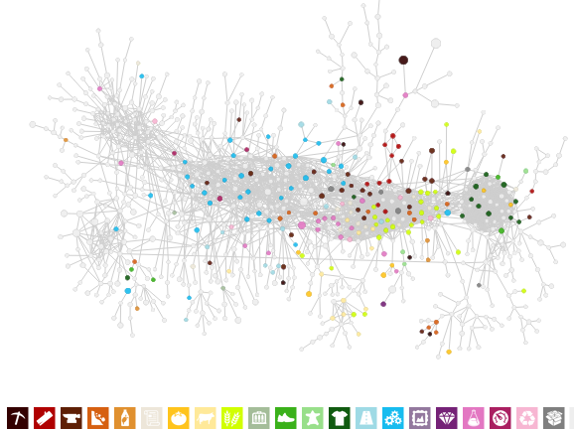
Proizvodni prostor Hrvatske (2012.)
Izvor : http://atlas.media.mit.edu/profile/country/hrv/

Slide 30
Najviše raznovrsnih proizvoda nalazilo u kategoriji strojeva (tirkizna boja), zatim prehrambenih proizvoda (žuta boja), proizvoda od drveta (crvena boja) i mineralnih proizvoda (tamno crvena boja), kemijskih proizvoda (svjetlo ljubičasta) te tekstila (zelena boja).
U zemljama gdje postoji značajna ekonomska složenost, dobro upravljanje i kvalitetne institucije dovoljne su da se stimulira ekonomski rast temeljen na sposobnostima jer je privatni sektor dovoljno jak da se sam pokreće i razvija prema višim razinama ekonomske i proizvodne složenosti.
Međutim, u slučajevima da je razina ekonomske složenosti niža, potrebna je aktivnija uloga vlade.

Slide 31
Rangiranje proizvodne složenosti 124 zemlje i distribucija izvoza između šest kategorija složenosti
Razina proizvodne složenosti : 1-najveća; 6-najmanja
 | Rang | 1 | Top 100 | 2 | 3 | 4 | 5 | 6
Njemačka | 2 | 39.6 | 7.9 | 24.5 | 16.0 | 10.9 | 5.6 | 3.4
Švedska | 3 | 34.6 | 4.9 | 27.7 | 16.2 | 12.0 | 4.6 | 4.8
Finska | 5 | 30.1 | 6.1 | 32.0 | 15.2 | 13.1 | 4.5 | 5.1
Velika Britanija | 7 | 27.7 | 5.2 | 22.1 | 17.2 | 13.1 | 6.5 | 13.4
Austrija | 8 | 30.4 | 6.2 | 23.3 | 19.0 | 15.0 | 8.8 | 3.5
Belgija | 9 | 27.8 | 3.8 | 20.3 | 15.5 | 11.3 | 12.1 | 13.0
Francuska | 10 | 26.2 | 3.2 | 22.3 | 22.0 | 16.1 | 7.5 | 5.9
Irska | 11 | 39.1 | 2.3 | 26.3 | 15.6 | 13.8 | 4.0 | 1.3
Nizozemska | 12 | 20.2 | 4.8 | 19.7 | 19.6 | 12.1 | 13.1 | 15.3
Češka | 13 | 27.3 | 1.9 | 25.1 | 21.4 | 14.1 | 8.0 | 3.9
Danska | 15 | 26.1 | 4.6 | 22.1 | 15.7 | 13.0 | 11.1 | 11.9
Slovenija | 17 | 19.5 | 1.1 | 27.4 | 22.1 | 18.0 | 8.7 | 4.3
Slovačka | 22 | 23.3 | 4.8 | 21.4 | 20.0 | 15.9 | 8.4 | 11.1
Italija | 23 | 23.2 | 3.5 | 20.1 | 16.2 | 14.1 | 14.5 | 12.0
Mađarska | 24 | 27.1 | 6.0 | 23.7 | 20.8 | 14.7 | 7.7 | 6.0
Poljska | 26 | 16.1 | 1.2 | 17.3 | 22.6 | 20.7 | 15.4 | 8.0
Španjolska | 27 | 24.2 | 1.9 | 20.8 | 16.5 | 12.8 | 14.5 | 11.2
Hrvatska | 37 | 6.4 | 0.5 | 11.3 | 15.9 | 22.7 | 21.3 | 22.4
Latvija | 41 | 4.7 | 0.5 | 7.5 | 15.5 | 18.9 | 17.4 | 36.1
Litva | 44 | 4.8 | 0.6 | 7.2 | 17.7 | 18.0 | 18.2 | 34.0
Bugarska | 47 | 5.3 | 0.6 | 10.7 | 13.4 | 20.8 | 19.6 | 30.1
Rumunjska | 48 | 7.2 | 0.6 | 10.5 | 13.6 | 15.1 | 20.3 | 33.3
Grčka | 51 | 3.8 | 0.4 | 14.8 | 12.5 | 17.2 | 18.6 | 33.1
Portugal | 52 | 15.3 | 0.4 | 9.8 | 22.1 | 15.6 | 15.5 | 21.7
Izvor: Felipe, J and U Kumar (2011), “Unit Labour Costs in the Eurozone: The Competitivness Debate Again”, Working Paper 651, Levy Economics Institute of Bard College, New York.

Slide 32
Izvor: World Bank

Slide 33
Izvor: World Bank

Slide 34
Ekonomisti se slažu da je nužno poticati izvozno orijentirana izravna strana ulaganja, prvenstveno ona koja su usmjerena u proizvodnu opremu novih tehnologija, što bi omogućilo proizvodnju roba veće dodane vrijednosti i pozitivno utjecalo na konkurentnost.
Vlada RH je poduzela određene aktivnosti u tom pogledu (Zakon o poticanju investicija i unapređenju investicijskog okruženja; uspostavljena su državna tijela zadužena za promociju investicija u Hrvatsku: Agencija za investicije i konkurentnost i HAMAG INVEST, promoviran je novi model gospodarske diplomacije Ministarstva vanjskih i europskih poslova, Zakon o strateškim investicijskim projektima, Industrijska strategija, Akcijski plan podrške izvozu, ukidanje djela parafiskalnih nameta).

Slide 35
5. Zaključak
Gospodarski oporavak Hrvatske mora se temeljiti na inozemnoj potražnji.
Stimulirati rasta izvoza adekvatnim mjerama domaće ekonomske politike na temelju dijagnostičkog pristupa (poput smanjenja kamatnih stopa)
Povećati dostupnosti kapitala za investicije u nove tehnologije i opremu kako bi se povećala razina konkurentnosti.

Slide 36
Fiskalna konsolidacija koja se provodi putem rashodne strane proračuna dovodi do smanjenja domaće aktivnosti čime se ostvaruje pritisak na smanjenje cijena i plaća, što poboljšava konkurentnost međunarodno razmjenjivih dobara
Strukturne reforme na tržištu rada i tržištu proizvoda djeluju povoljno na izvoz.

Slide 37
Rast izvoza snažno je koreliran sa produktivnosti i jediničnim troškova rada za nekoliko tipova hrvatskih proizvoda sa niskom dodanom vrijednosti
Slabu izvoznu konkurentnost Hrvatske treba prvenstveno tražiti u tipovima (složenosti) proizvoda koje ona izvozi.
Necjenovni faktori poput kvaliteta proizvoda i tehnološke inovacije, imaju iznimnu ulogu u izvoznim rezultatima zemalja.

Slide 38
Provoditi politike koje djeluju na poboljšanje strukturnih odrednica nacionalne ekonomije (koje značajno djeluju na poslovni sektor i izvoznu konkurentnost) poput daljnjeg razvoja infrastrukture, povećanog izdvajanja za R&D, dodatnog obrazovanja radne snage (povećati privatna ulaganja u R&D i inovacije kreiranjem dobrih poticaja od strane vlade).

Slide 39
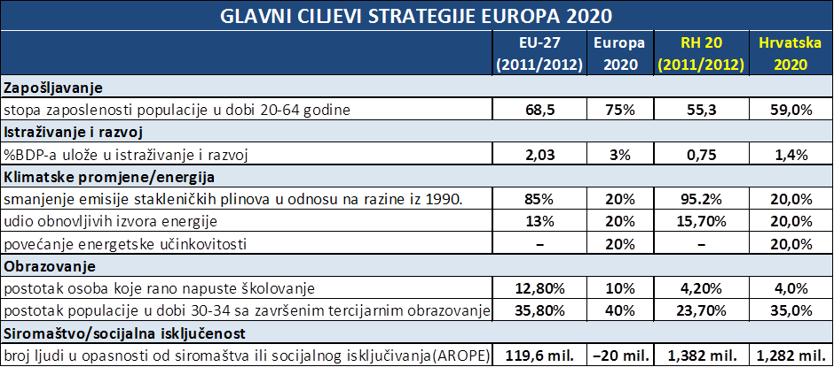
Izvor: European Commission, http://ec.europa.eu/index_en.htm

